Slide 1

Help Desk - ADS
Mikael Brito Daniel Quintana Mateus Garcia

Slide 2

SUMARIO
Introdução
O Ciclo de Vida
Projeto de Software
Fundamentação e Arquitetura (POO)
Destaques Arquitetônicos e Padrões Avançados
Gerenciamento de Projetos de Software
Desenvolvimento Web
Inclusão e Representatividade
Gestão da Qualidade
Conclusão

Slide 3
Ciclo de Vida
Classificação das Metodologias de Desenvolvimento
Uma metodologia de desenvolvimento de software consiste em um conjunto estruturado de práticas, processos e ferramentas utilizadas para planejar, gerenciar e controlar a criação de projetos de software.
As metodologias podem ser amplamente categorizadas em dois grupos principais:
Prescritivas (tradicionais):
Metodologias de Cascata, Incremental, Prototipação e Espiral.
Metodologias ágeis:
Scrum, Kanban e Extreme Programming (XP)

Slide 4
Projeto de Software
Arquitetura de software:
Arquitetura em Microserviços
O sistema é composto por vários serviços independentes, cada um com uma função específica e executando de forma autônoma.
Arquitetura em Camadas
Arquitetura em Camadas é um modelo de organização de software que divide o sistema em níveis (camadas), cada um com responsabilidades específicas e bem definidas.
Camada de Apresentação; Camada de Negócio e Camada de Dados

Slide 5
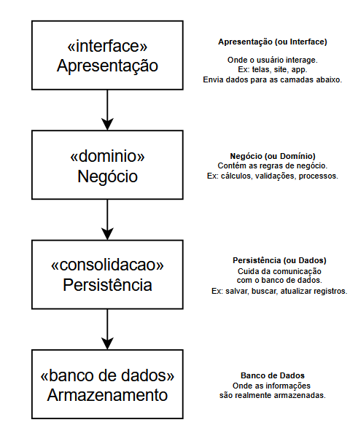
Diagrama de Arquitetura de Camadas
Camada de Apresentação: responsável pela interação com o usuário.
Camada de Negócio: responsável pelas regras e lógicas do sistema.
Camada de Dados: encarregada do acesso, armazenamento e manipulação das informações no banco de dados, garantindo segurança e integridade.

Slide 6
Ferramentas de Modelagem UML
A Linguagem de Modelagem Unificada (UML) é o padrão da indústria para a modelagem de sistemas de software orientados a objetos.
Para apoiar o processo de projeto de software, diversas ferramentas e linguagens de modelagem são empregadas para criar representações visuais e estruturadas do sistema.
Entre as ferramentas mais conhecidas estão o Enterprise Architect, Rational Rose, Visual Paradigm, StarUML, Astah e a ferramenta online Draw.io.

Slide 7
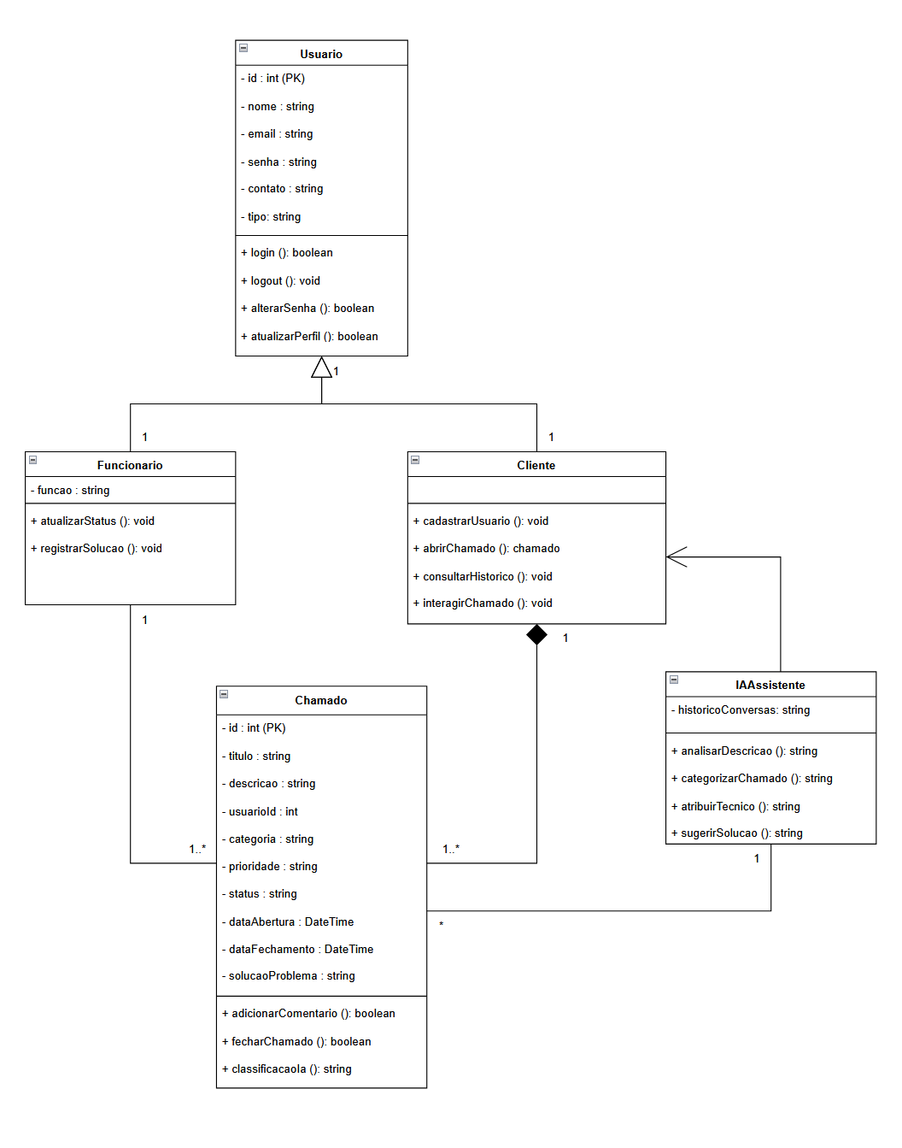
Diagrama de Classe Completo

Slide 8
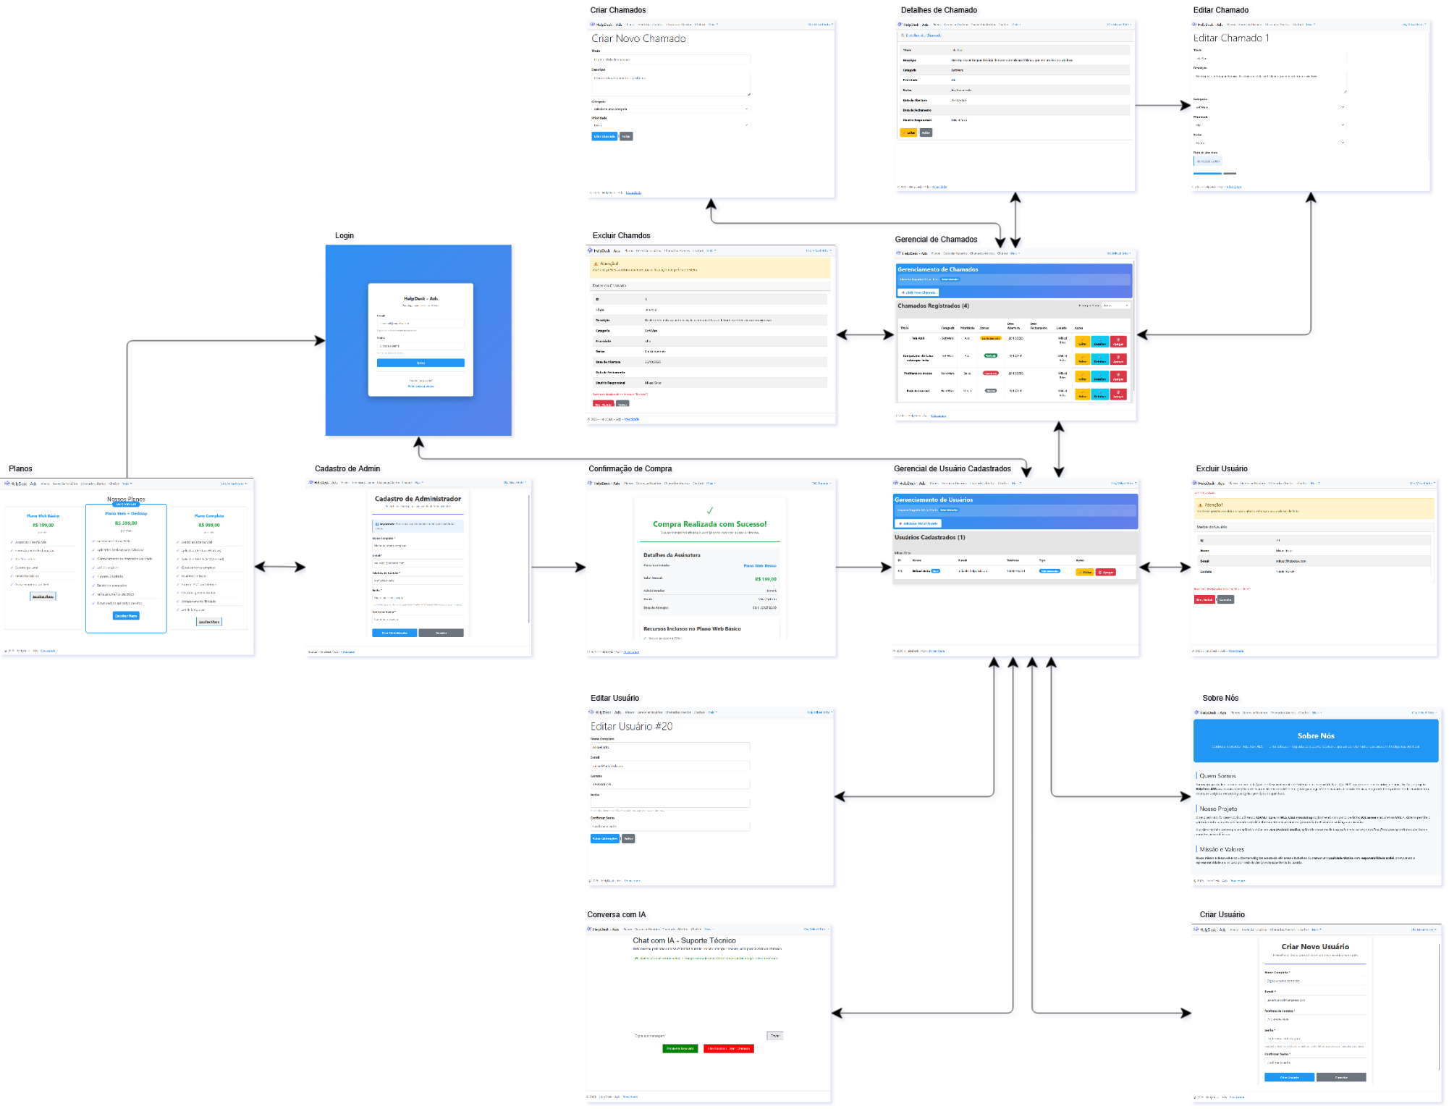
Diagrama de Estado de Navegação - Web

Slide 9
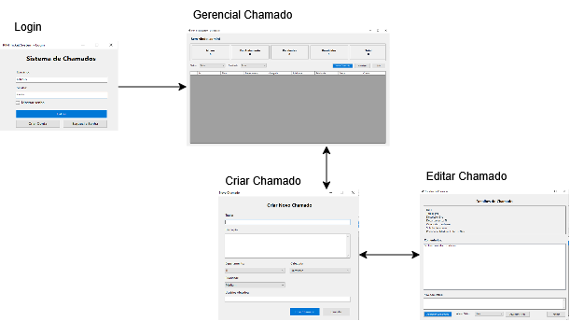
Diagrama de Estado de Navegação – Desk Top

Slide 10
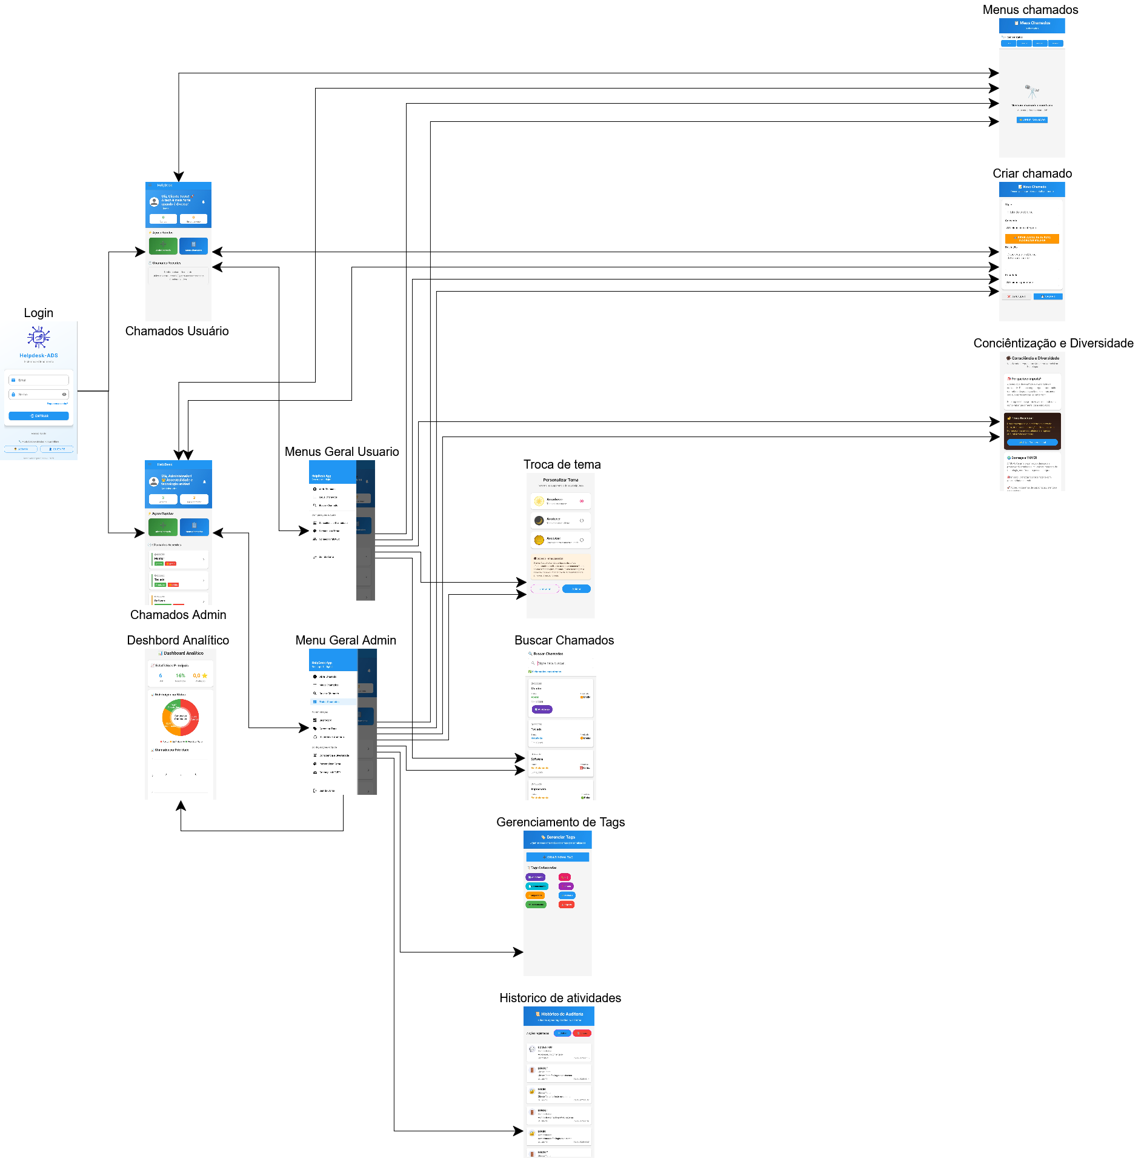
Diagrama de Estado de Navegação – Mobile

Slide 11
Fundamentos e Arquitetura POO
Programação Orientada a Objetos no HelpDeskApp
Pilares aplicados: Encapsulamento, Herança, Polimorfismo e Abstração
Código robusto, escalável e de fácil manutenção
Arquitetura MVC (Model-View-Controller)
Model: Classes de dados (Usuario.java, Chamado.java)
View: Interfaces e layouts XML do Android
Controller: Activities que conectam usuário aos dados
Tecnologias Utilizadas
Mobile: Java 8, Android Studio, SQLite
Backend: .NET (C#)
Banco de Dados: SQLite e PostgreSQL

Slide 12
Padrões de Projeto Aplicados
Padrão DAO (Data Access Object)
Herança e Polimorfismo
Isolamento da lógica de acesso ao banco de dados
Hierarquia de usuários: UsuarioComum e UsuarioTecnico
Flexibilidade para mudanças futuras de tecnologia
Adapters personalizados para listas dinâmicas (RecyclerView)
Princípio da Responsabilidade Única (SRP)
Benefícios: Código limpo e testável.
Classes Helper especializadas: PDFHelper, NotificationHelper
Código organizado e modular

Slide 13

Arquitetura Avançada e Recursos do HelpDesk ADS
Padrões Arquitetônicos Implementados
MVC + DAO: Separação de responsabilidades e isolamento de dados
Adapters (RecyclerView): Polimorfismo na exibição dinâmica de listas
Helpers (SRP): Classes especializadas (NotificationHelper, AuditoriaHelper)
Recursos Diferenciados
Design Inclusivo: Material Design com tema Ancestral (afrocêntrico)
IA e Automação: Respostas automáticas com NLP para FAQs
Relatórios: Exportação PDF com iTextPDF
Arquitetura para possivel Multiplataforma: Integração via API RESTful
Mobile: Android Studio, Java 8, SQLite
Bibliotecas: Material Components, MPAndroidChart, iTextPDF
Controle: GitHub

Slide 14
Gerenciamento de Projeto de Software
O gerenciamento de projetos de software é uma área crítica no desenvolvimento de tecnologia.
Envolve alto grau de complexidade, mudanças constantes de requisitos e forte pressão por entregas rápidas e contínuas.
Requer habilidades e conhecimentos específicos para garantir o sucesso do projeto.
Pontos Chave:
Complexidade: os projetos de software são complexos e envolvem muitas variáveis.. Mudanças constantes de requisitos: os requisitos do projeto podem mudar ao longo do tempo..
Pressão por entregas rápidas: os clientes e stakeholders esperam que os projetos sejam entregues rapidamente..
Riscos e incertezas: os projetos de software estão sujeitos a riscos e incertezas que podem afetar o sucesso do projeto.

Slide 15
Atividade no Slack e Desafios do Help Desk
O Slack foi utilizado como ferramenta de comunicação e colaboração para o desenvolvimento do Help Desk.
Atividade no Slack: Discussão de requisitos e funcionalidades; Compartilhamento de arquivos; documentos; Coordenação de tarefas e prazos e Comunicação em tempo real com a equipe
Desafios: Responsividade; Usabilidade entre diferentes dispositivos
Soluções: Iterações frequentes; Documentação contínua; Testes estruturados; Alinhamento constante com as partes interessadas
Resultado: Sistema estável, intuitivo e eficiente; Priorização da experiência do usuário, segurança da informação e clareza de comunicação

Slide 16
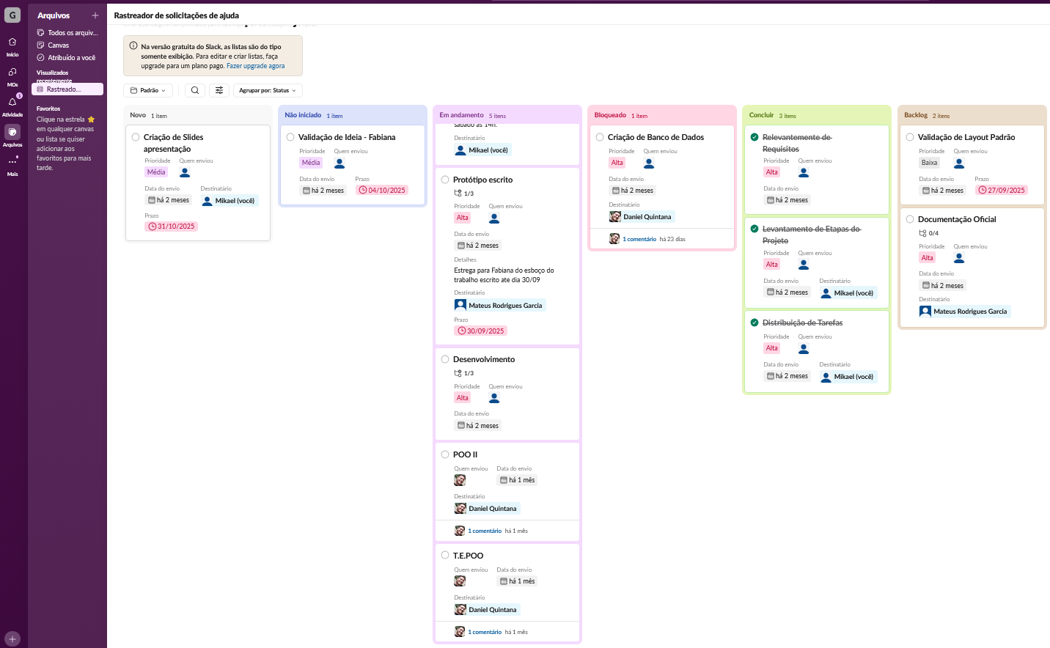

Slide 17
Desenvolvimento Web
Uso do ASP.NET como framework principal (segurança, escalabilidade e integração com Microsoft).
Front-end desenvolvido com HTML, CSS e Bootstrap, seguindo o padrão MVC.
Telas principais:
Gestão de Usuários. (CRUD)
Gestão de Chamados. (CRUD)

Slide 18
Empreendedorismo
Identificação e criação de oportunidades de negócio.
Inovação, planejamento e riscos calculados.
Empreendedor como agente de transformação econômica e social.
Desenvolvimento de soluções digitais e novos serviços.

Slide 19






Inclusão e Representatividade no HelpDesk ADS
Contexto e Desafios
Design Inclusivo como Ferramenta de Transformação
Impacto Social e Legal
Brasil: uma das maiores populações afrodescendentes do mundo
Transciende a estética: promove pertencimento e representatividade
Tema Ancestral: Interface afrocentrada para afirmação identitária
Sub-representação histórica de pessoas negras em TI e cargos de liderança
Alinhamento com Lei 10.639/03 (ensino de História e Cultura Afro-Brasileira)
Mensagens educativas: Consciência racial e combate ao preconceito
Compromisso ético: equidade, respeito e justiça social no desenvolvimento tecnológico
Necessidade de ações afirmativas e valorização da identidade afrodescendente
Integração MOVER: Conexão com organizações de apoio à diversidade em TI
Conteúdo cultural: Datas importantes, frases de personalidades negras
Objetivo: Criar um espaço simbólico de afirmação e pertencimento, transformando a tecnologia em ferramenta de inclusão real

Slide 20
Gestão de Qualidade
A Gestão da Qualidade é uma disciplina que busca assegurar que produtos, serviços e processos atendam a padrões estabelecidos, promovendo a satisfação do cliente e a melhoria contínua nas organizações.
Principais Contribuintes:
William Edwards Deming: Ciclo PDCA e 14 pontos de gestão
Armand V. Feigenbaum: Controle Total da Qualidade
Kaoru Ishikawa: Diagrama de causa e efeito e círculos de qualidade
Metodologias e Normas:
TQM: Gestão da Qualidade Total
PDCA: Ciclo de Planejamento, Execução, Verificação e Ação
Seis Sigma: Metodologia para redução de defeitos
ISO 9000: Norma internacional para gestão da qualidade

Slide 21
Benefícios da Gestão de Qualidade no Trabalho
Aplicação no HelpDesk:
Análise de indicadores como tempo de resposta, resolução de chamados e satisfação do usuário
Contribuição para um processo de atendimento mais eficiente e com foco na melhoria contínua
Resultados:
Redução de custos
Aumento da satisfação do cliente
Melhoria de desempenho
Maior competitividade empresarial

Slide 22
Conclusão
O uso estruturado da engenharia de software garantiu um sistema organizado, escalável e de fácil manutenção.
A integração de Inteligência Artificial aumentou a eficiência do atendimento e automatizou processos.
Metodologias ágeis e boas práticas de gestão aprimoraram o controle, a qualidade e a eficiência das entregas.
O projeto valorizou representatividade e inclusão como parte do desenvolvimento tecnológico responsável.
O sistema demonstrou viabilidade real e potencial de evolução para aplicação corporativa.

